Slide 1
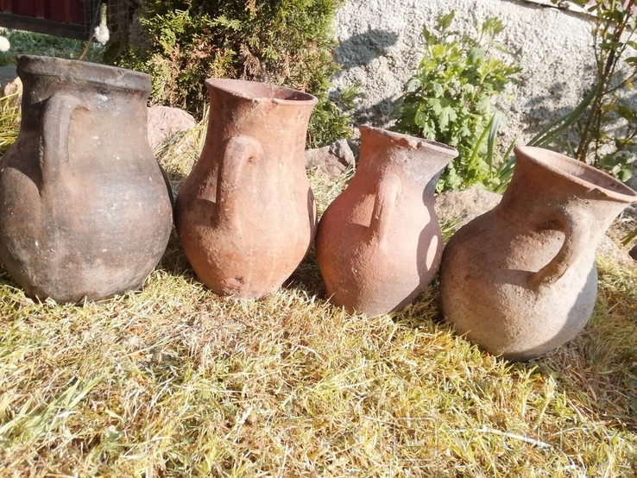
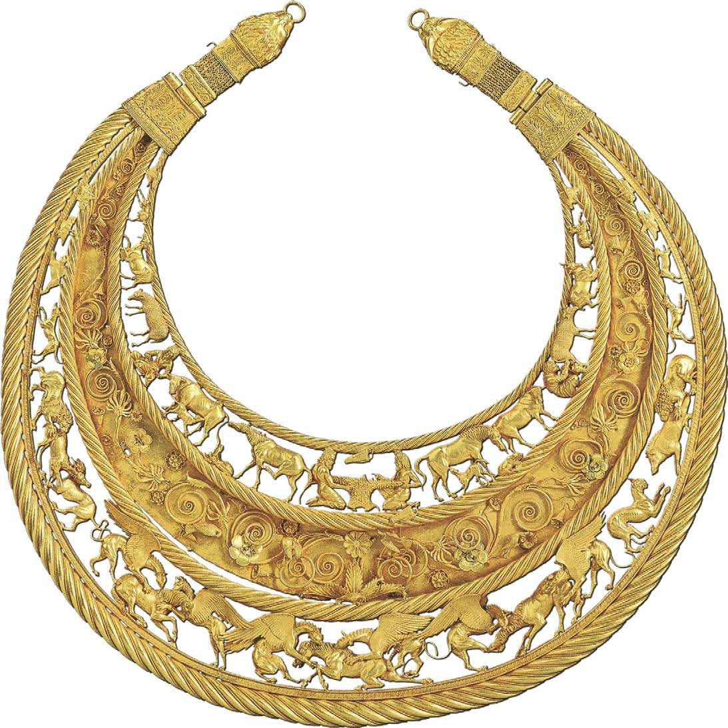
КОМПЛЕКТ матеріалів для дистанційного компоненту
ПРЕДМЕТ: ІСТОРІЯ УКРАЇНИ
Клас: 5
Тема: ІСТОРИЧНІ ДЖЕРЕЛА
ХАЙХАН ВАЛЕНТИНА МИКОЛАЇВНА, учитель історії та правознавства Ісковецької гімназії Сенчанської сільської ради
Жовтень 2024

Slide 2
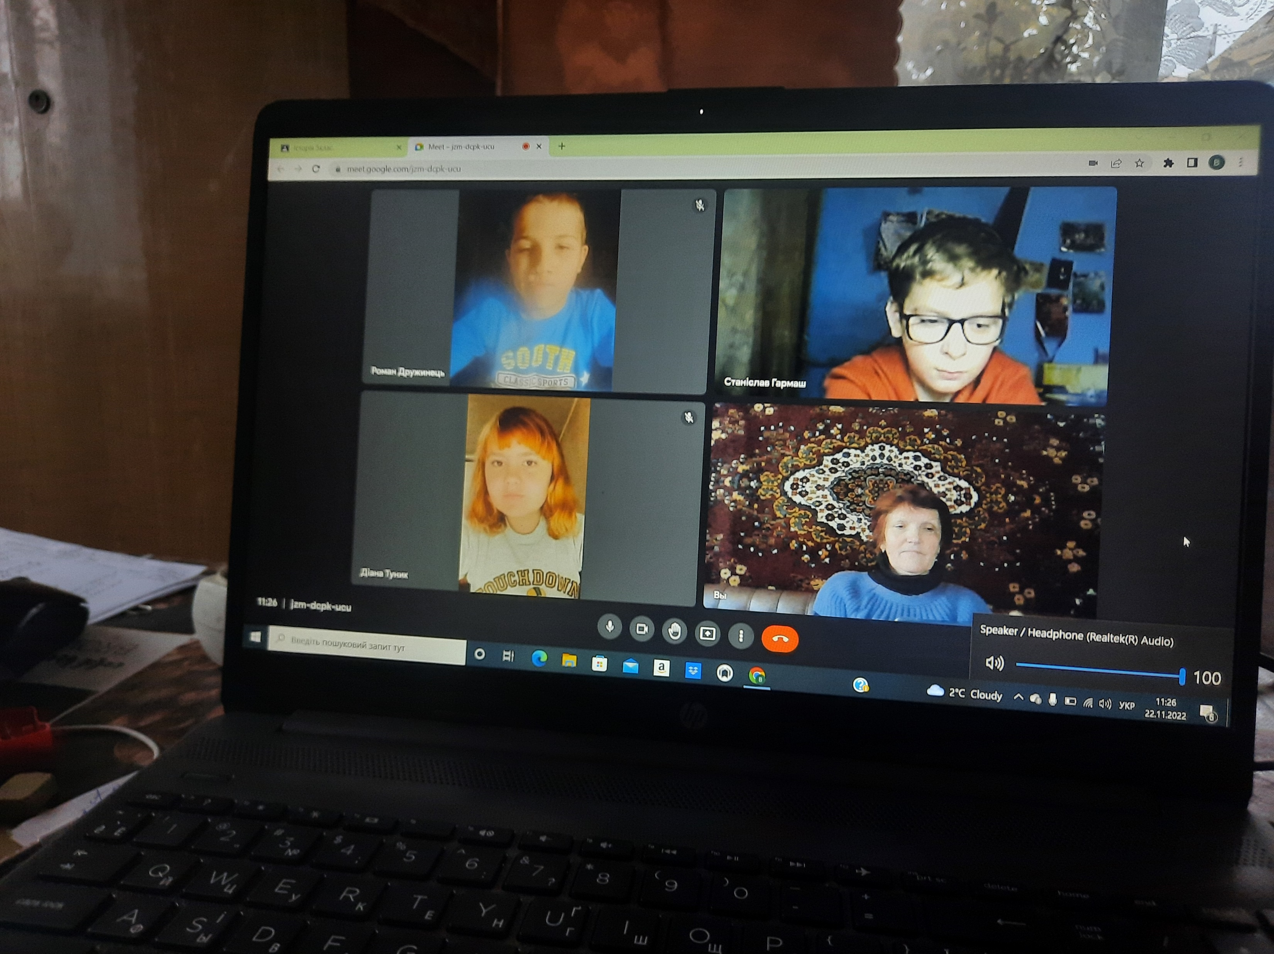
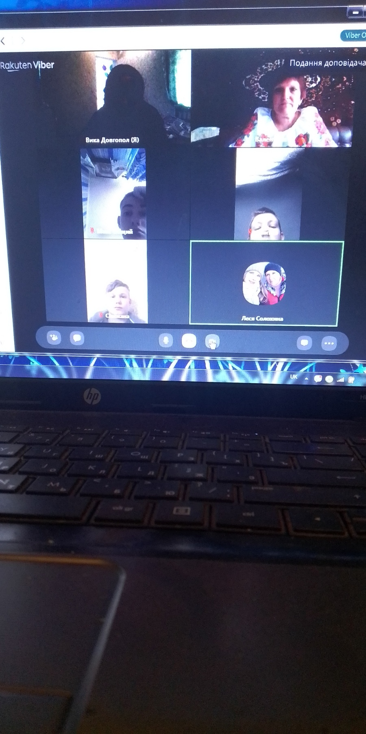
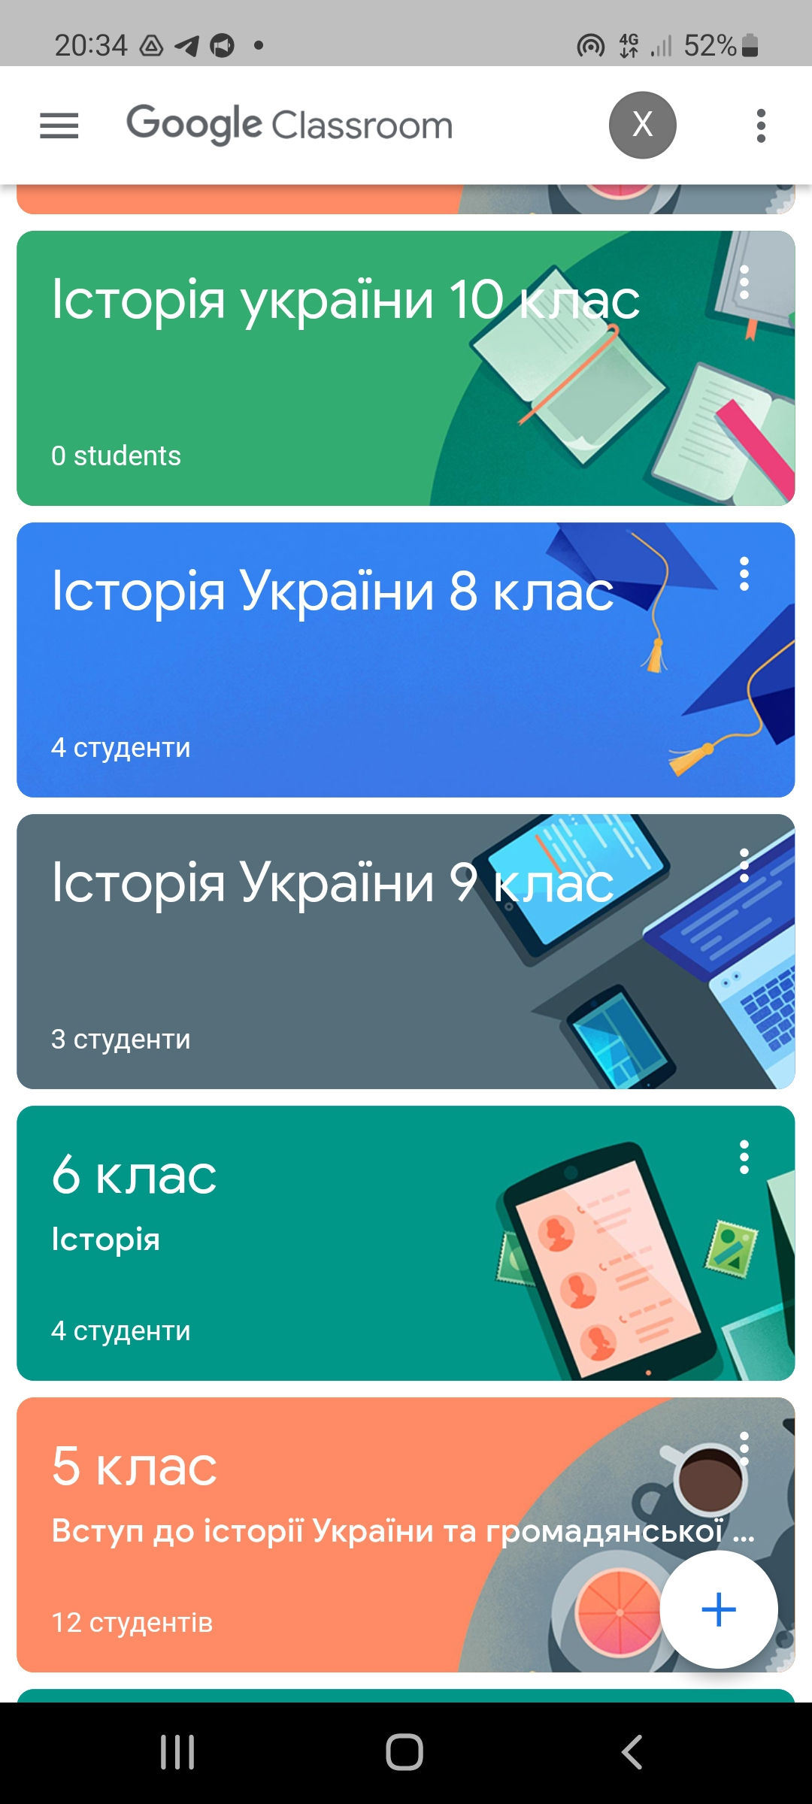
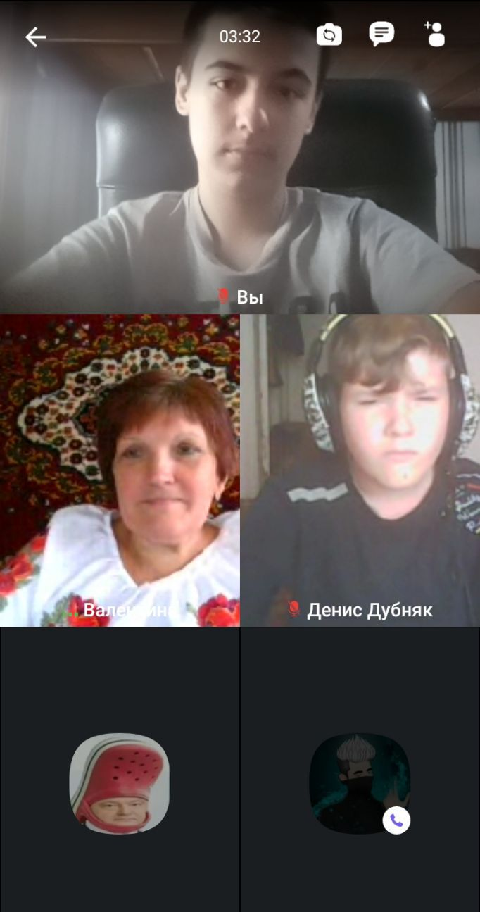
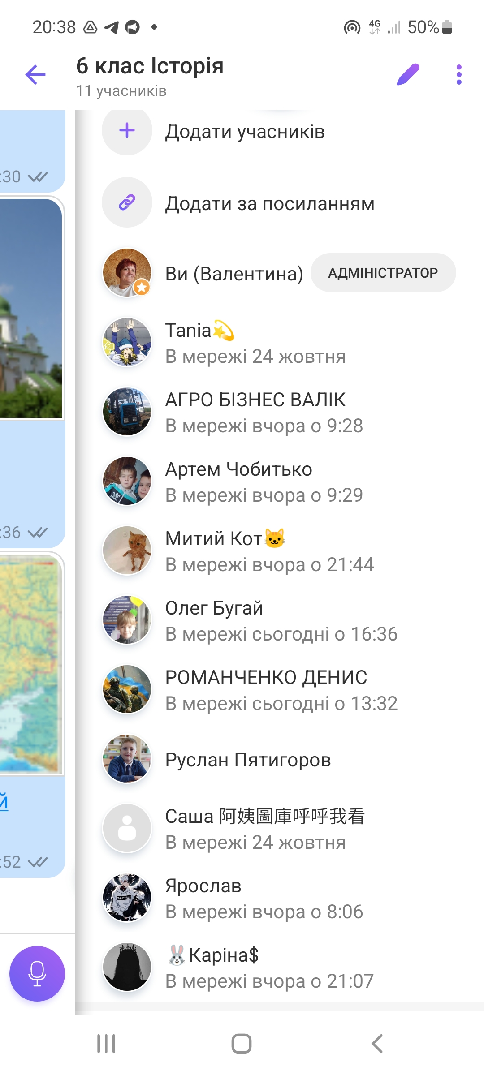
ДИСТАНЦІЙНЕ НАВЧАННЯ

Slide 3
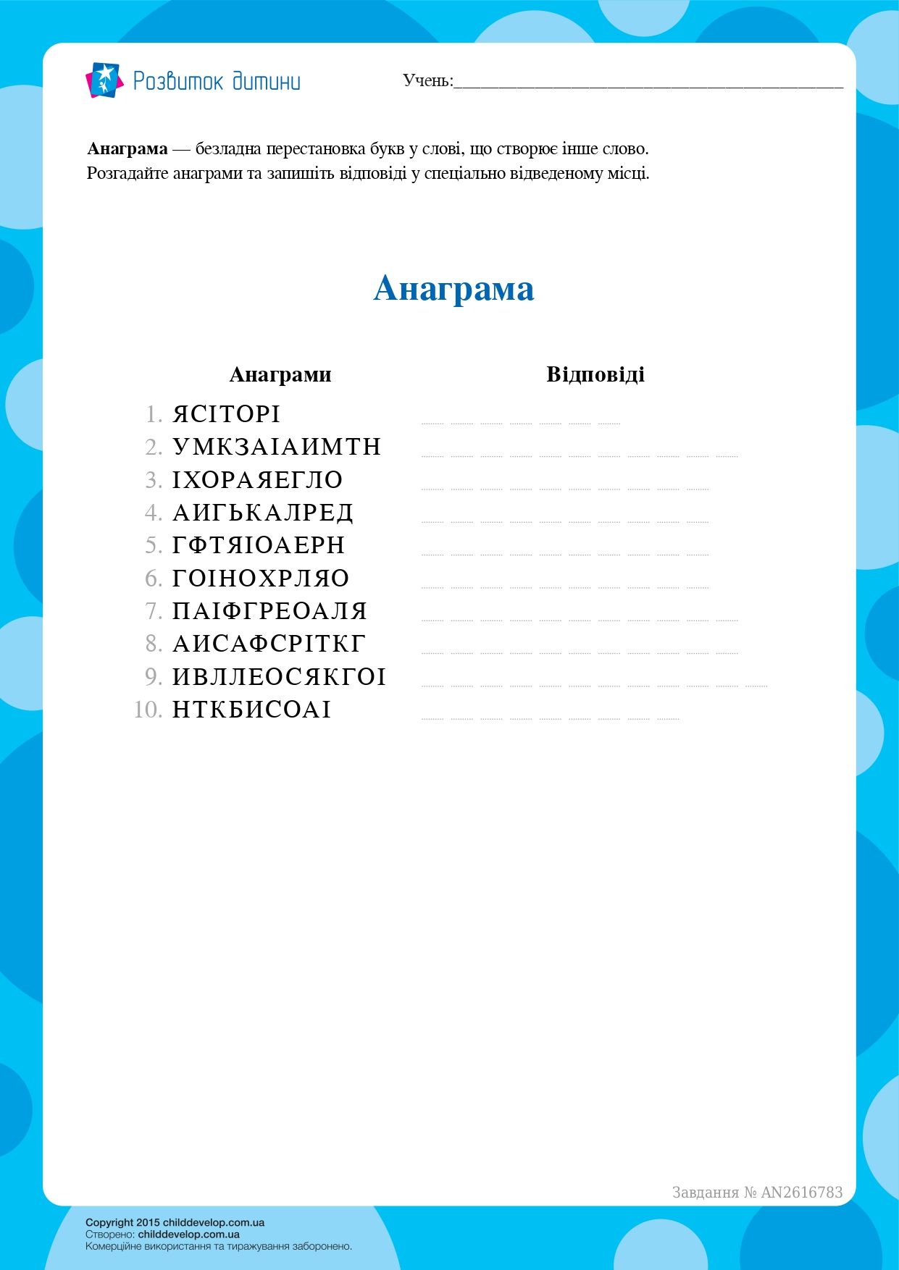
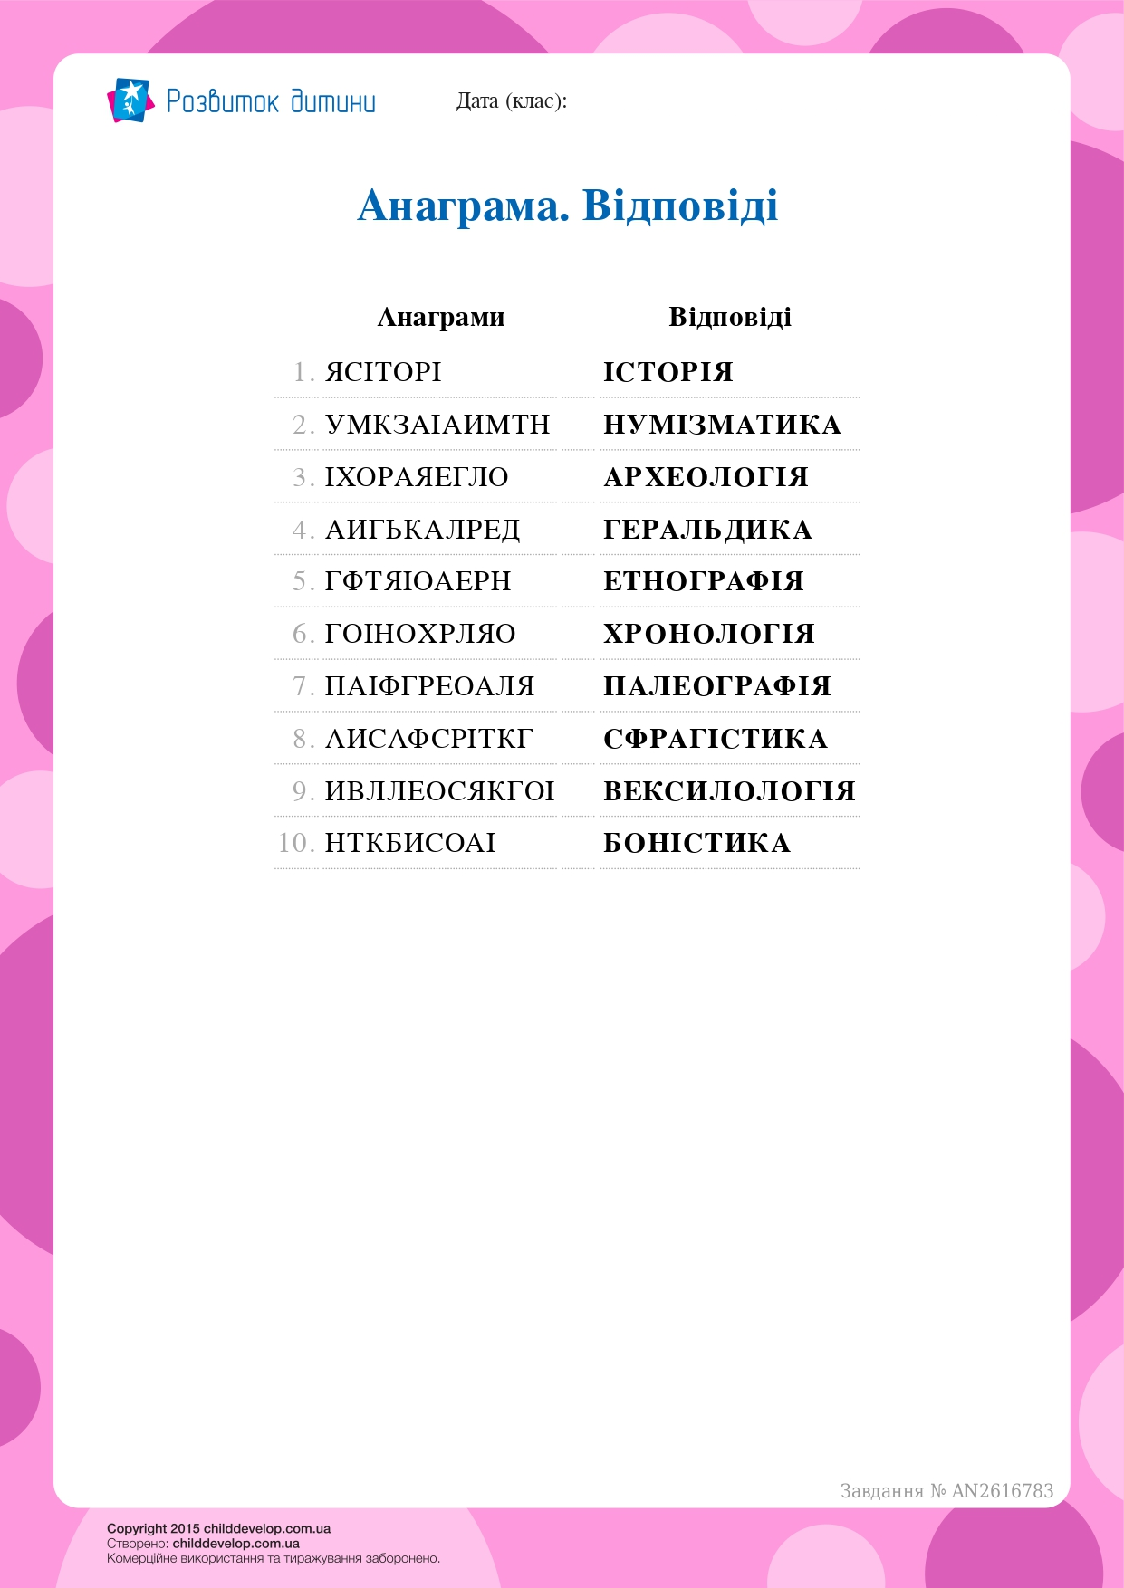
Онлайн – сервіс АНАГРАМА
https://childdevelop.com.ua/generator/letters/anagram.html#preview

Slide 4
РЕБУСИ
http://rebus1.com/ua/index.php?item=rebus_generator&enter=1

Slide 5
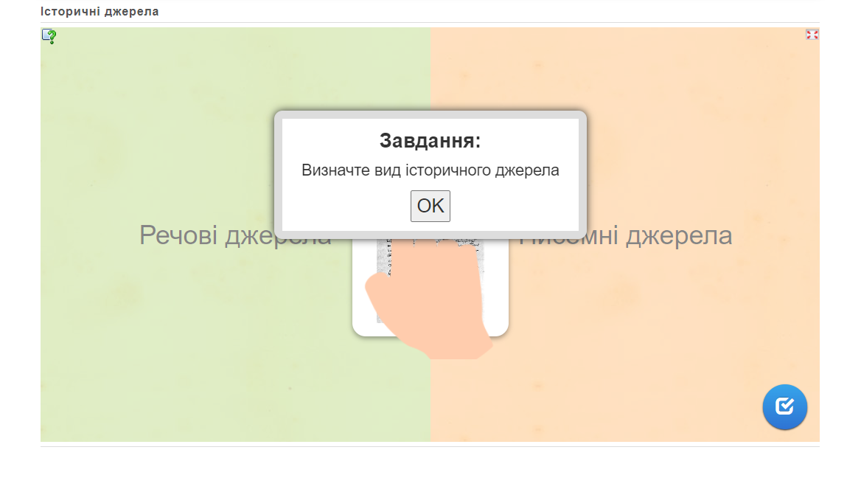
Вправи на платформі learningapps.org
https://learningapps.org/view12482999

Slide 6
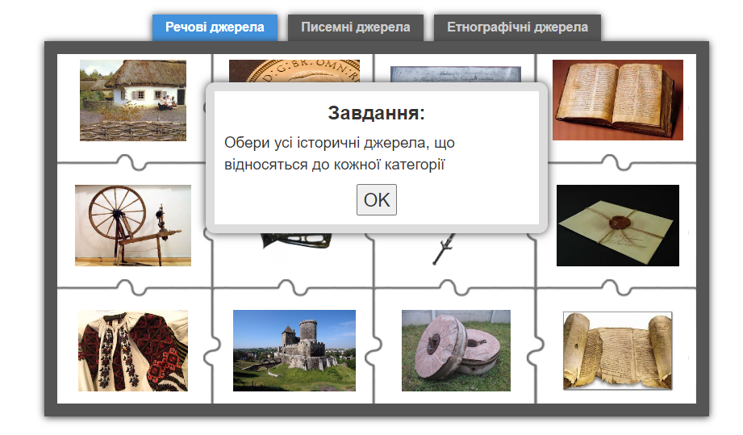
https://learningapps.org/view16991343

Slide 7
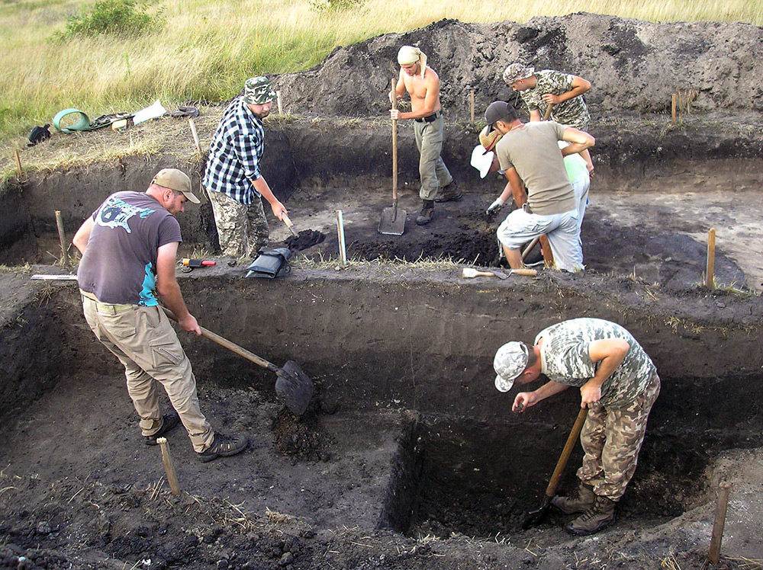
Барвограй ідей

Slide 8
ФІЗКУЛЬТХВИЛИНКА
https://www.youtube.com/watch?v=zK7waqJYnRY

Slide 9
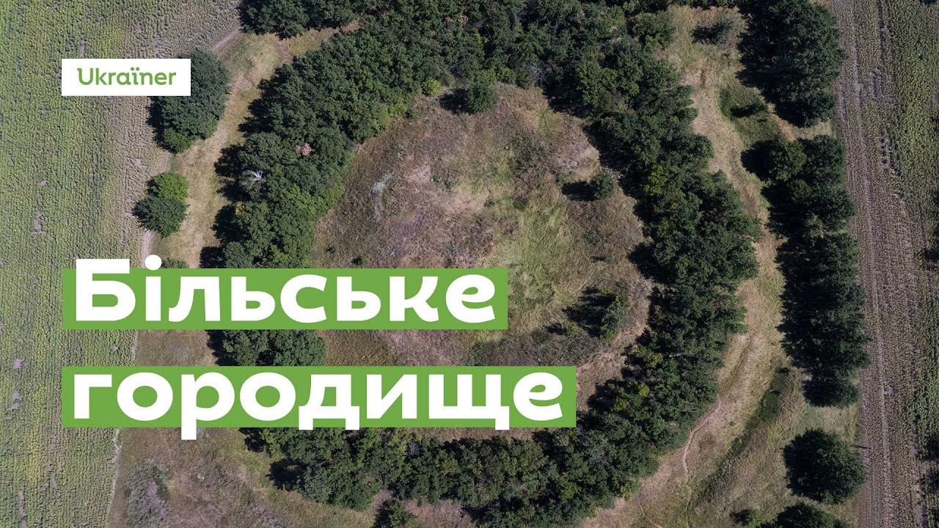
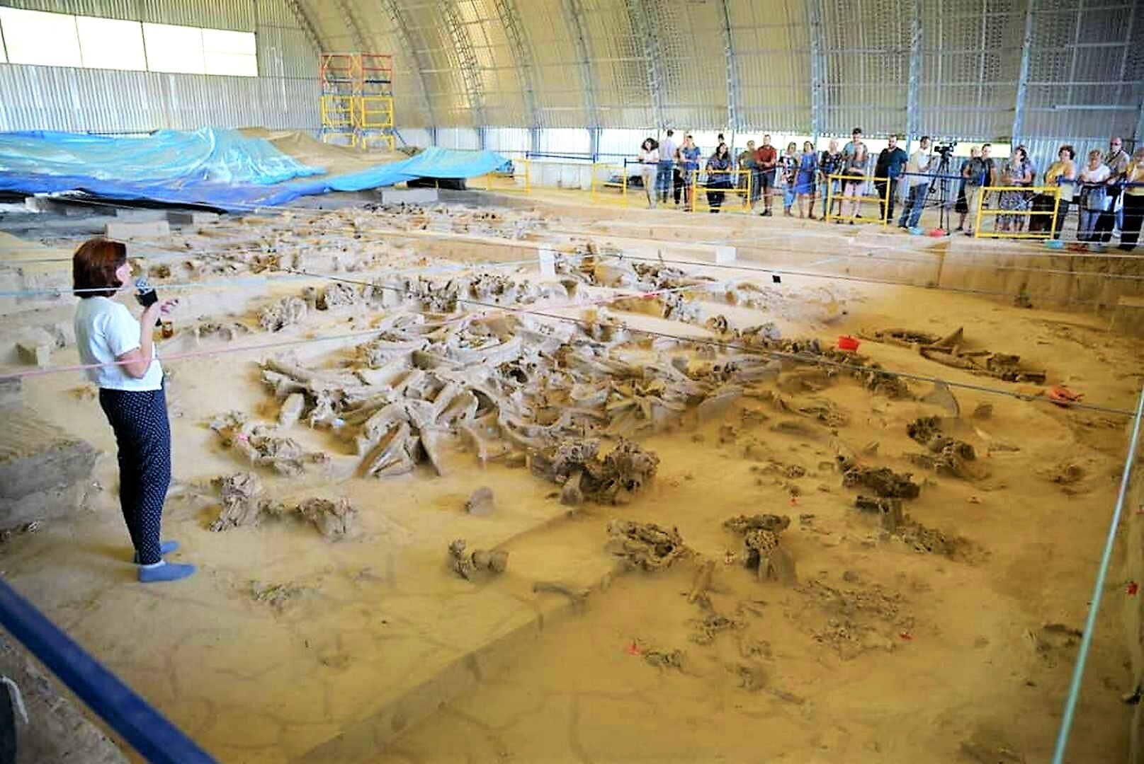
Археологічні скарби Полтавщини
https://www.youtube.com/watch?v=LYc3N_fv9as&ab_channel=Ukra%D1%97ner
https://discover.ua/locations/gincivska-stoanka

Slide 10
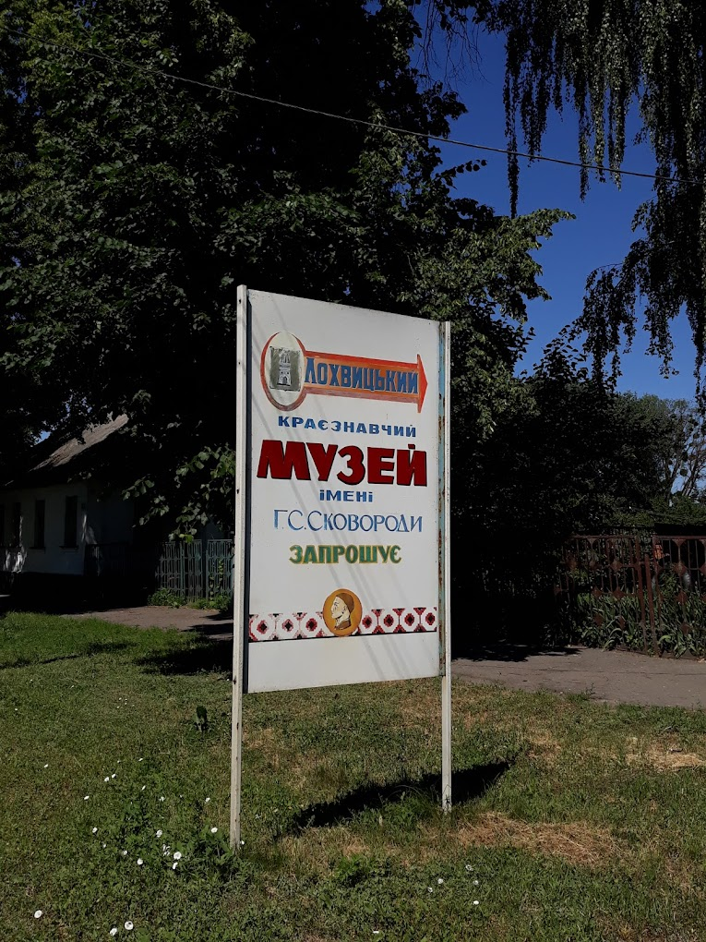
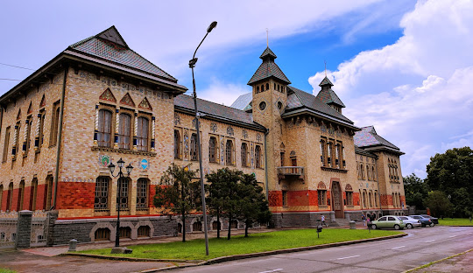
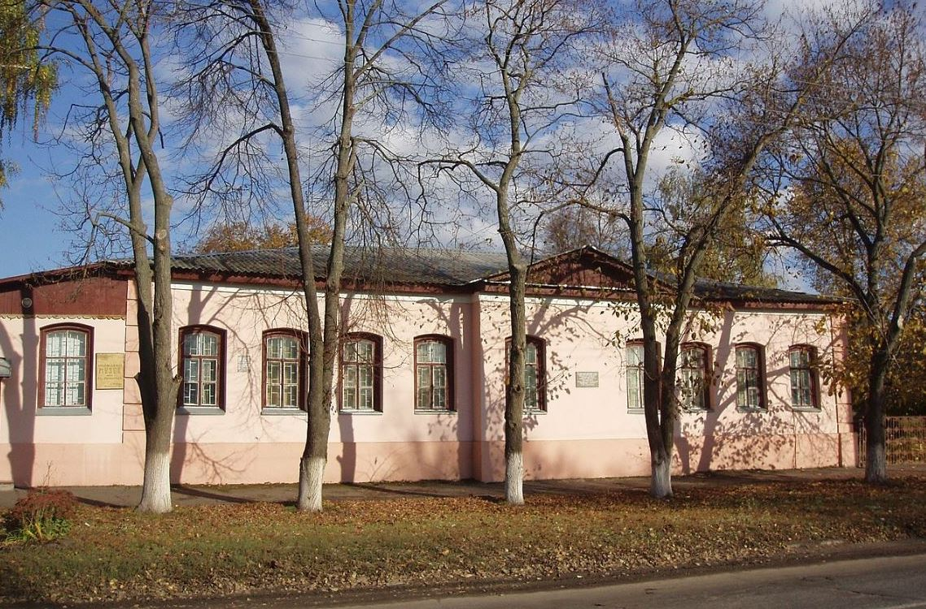
Віртуальні екскурсії до музеїв
https://www.youtube.com/watch?v=sisPNITHRyE&ab_channel=%D0%A1%D1%83%D1%81%D0%BF%D1%96%D0%BB%D1%8C%D0%BD%D0%B5%D0%9A%D1%83%D0%BB%D1%8C%D1%82%D1%83%D1%80%D0%B0

Slide 11
Відео – звернення до учнів 5 класу
https://aiapp.vidnoz.com/

Slide 12
МЕТОД «РЮКЗАК»
Онлайн – сервіс АНАГРАМА
https://childdevelop.com.ua/generator/letters/anagram.html#preview
Вправи на платформі learningapps.org
https://learningapps.org/view12482999
РЕБУСИ
http://rebus1.com/ua/index.php?item=rebus_generator&enter=1
https://learningapps.org/view16991343
Археологічні скарби Полтавщини
Тест
https://www.youtube.com/watch?v=LYc3N_fv9as&ab_channel=Ukra%D1%97ner
https://naurok.com.ua/test/istorichni-dzherela-2888440.html
ФІЗКУЛЬТХВИЛИНКА
https://www.youtube.com/watch?v=zK7waqJYnRY
https://discover.ua/locations/gincivska-stoanka

